Slide 1

GD Solar
Formação em Energia por Assinatura
M4 · ETAPA 3 · OPERAÇÃO PONTA A PONTA
Usinas e produtores
1. Onde estão as usinas: prospecção de produtores
2. Due diligence da usina
3. A proposta ao produtor
4. Onboarding da usina em sete etapas
5. cadastrando o produtor e a proposta de produtor
6. cadastrando a usina e registrando a geração
Ao final do módulo
Encontrar e abordar produtores/investidores e usinas disponíveis.
Fazer a due diligence de uma usina com checklist (documentos, enquadramento GD, geração, ônus).
Montar e negociar a proposta ao produtor (repasse por kWh, prazo, aluguel fixo/variável, ramp-up).
Conduzir o onboarding da usina em sete etapas, até a troca de titularidade.
Cadastrar produtor, proposta de produtor, usina e geração mensal na plataforma.

Slide 2
01
Onde estão as usinas: prospecção de produtores
AULA 1
Identificar fontes de usinas e produtores e abordar com a proposta de valor certa
Aula
M4 · Etapa 3 · Operação ponta a ponta
As cinco fontes de usinas
Como encontrar
A proposta de valor para o produtor
Passo a passo na plataforma

Slide 3
AULA 1
Onde estão as usinas: prospecção de produtores
As cinco fontes de usinas
Como encontrar
A proposta de valor para o produtor
1. Usinas prontas sem clientes (ou subutilizadas)
2. Donos de terra próxima à cidade
3. Investidores em busca de renda
4. Integradoras e EPCs com projetos
5. Usinas próprias (asset-heavy)
Rede de integradoras
Contadores e gerentes de banco
Associações rurais e cooperativas agro
Anúncios e conteúdo
Mapa de usinas conectadas (dados públicos da ANEEL)
Renda previsível
Usina cheia rápido
Zero trabalho
Transparência total (portal do produtor)
As usinas estão em cinco lugares, listados na tela. A oportunidade mais rápida costuma ser a usina pronta e subutilizada, cujo dono tem um ativo parado e um financiamento correndo.
Para encontrá-las, use a sua rede, contadores e bancos, associações rurais e os dados públicos da ANEEL. Uma visita à usina vale mais que dez e-mails.
O produtor quer quatro coisas: renda previsível, usina cheia rápido, zero trabalho e transparência. O portal do produtor é um ótimo argumento.
GD Solar · Formação em Energia por Assinatura
M4 · Aula 1
Notes:
As usinas estão em cinco lugares, listados na tela. A oportunidade mais rápida costuma ser a usina pronta e subutilizada, cujo dono tem um ativo parado e um financiamento correndo.
Para encontrá-las, use a sua rede, contadores e bancos, associações rurais e os dados públicos da ANEEL. Uma visita à usina vale mais que dez e-mails.
O produtor quer quatro coisas: renda previsível, usina cheia rápido, zero trabalho e transparência. O portal do produtor é um ótimo argumento.

Slide 4
AULA 1 · ONDE ESTÃO AS USINAS: PROSPECÇÃO DE PRODUTORES
Passo a passo na plataforma
PASSO 1
Registrando os produtores na plataforma
Produtores Solar → Produtores: todo contato vira cadastro com status
GD Solar · Formação em Energia por Assinatura
M4 · Aula 1
Notes:
Produtores Solar → Produtores: todo contato vira cadastro com status

Slide 5
AULA 1 · RESUMO
Para levar desta aula
1
Energia primeiro, venda depois
2
5 fontes de usinas
3
renda, usina cheia, zero trabalho, transparência
GD Solar · Formação em Energia por Assinatura
M4 · Aula 1

Slide 6
02
Due diligence da usina
AULA 2
Aplicar um checklist de verificação antes de fechar com um produtor
Aula
M4 · Etapa 3 · Operação ponta a ponta
Bloco 1: titularidade e imóvel
Bloco 2: conexão e enquadramento
Bloco 3: desempenho
Bloco 4: equipamentos, O&M e seguro
Bloco 5: comercial e risco do produtor

Slide 7
AULA 2
Due diligence da usina
Bloco 1: titularidade e imóvel
Bloco 2: conexão e enquadramento
Bloco 3: desempenho
☐ Matrícula do imóvel ou contrato de arrendamento do terreno (prazo ≥ contrato com você)
☐ Titular da UC da usina na distribuidora
☐ Ônus: alienação fiduciária, penhora, financiamento
☐ Licenças ambientais e municipais aplicáveis
☐ Parecer de acesso e data do protocolo do pedido
☐ Data de conexão e vistoria/aprovação da distribuidora
☐ Potência instalada (kWp) e potência do inversor (kW)
☐ Enquadramento: GD I / GD II / risco de GD III
☐ Mesma distribuidora dos seus clientes
☐ Histórico de geração de 12 meses (faturas da UC da usina e monitoramento)
☐ Geração real × projetada (desvio aceitável?)
☐ Paradas e falhas registradas
Primeiro bloco: imóvel e titularidade. Confira prazos, titular e eventuais garantias dadas ao banco.
Segundo: conexão e enquadramento. A data do pedido de acesso diz se a usina é GD um ou dois. E confirme que ela está na distribuidora dos seus clientes.
Terceiro: desempenho. Compare doze meses de geração real com a projeção.
GD Solar · Formação em Energia por Assinatura
M4 · Aula 2
Notes:
Primeiro bloco: imóvel e titularidade. Confira prazos, titular e eventuais garantias dadas ao banco.
Segundo: conexão e enquadramento. A data do pedido de acesso diz se a usina é GD um ou dois. E confirme que ela está na distribuidora dos seus clientes.
Terceiro: desempenho. Compare doze meses de geração real com a projeção.

Slide 8
AULA 2
Due diligence da usina
Bloco 4: equipamentos, O&M e seguro
Bloco 5: comercial e risco do produtor
☐ Marca/modelo de módulos e inversores, garantias
☐ Contrato de operação e manutenção (O&M): limpeza, inspeção, tempo de resposta
☐ Seguro (riscos, roubo, responsabilidade civil)
☐ ART/projeto e as-built
☐ Créditos/contratos atuais (há clientes? há outra gestora?)
☐ Expectativa do produtor (R$/mês, prazo, fixo × variável)
☐ Situação do produtor (dívidas, litígios, sucessão)
☐ Decisão: aprovar · aprovar com condições · recusar
Quarto: equipamentos, manutenção e seguro. Furto de cabos é comum em usinas rurais.
Quinto: o lado comercial e o próprio produtor. No fim, registre a decisão: aprovar, aprovar com condições ou recusar.
GD Solar · Formação em Energia por Assinatura
M4 · Aula 2
Notes:
Quarto: equipamentos, manutenção e seguro. Furto de cabos é comum em usinas rurais.
Quinto: o lado comercial e o próprio produtor. No fim, registre a decisão: aprovar, aprovar com condições ou recusar.

Slide 9
AULA 2 · RESUMO
Para levar desta aula
1
5 blocos: titularidade
2
conexão/enquadramento
3
desempenho
4
equipamentos/O&M/seguro
5
comercial
GD Solar · Formação em Energia por Assinatura
M4 · Aula 2

Slide 10
03
A proposta ao produtor
AULA 3
Montar e negociar a proposta ao produtor, entendendo cada número que a plataforma calcula
Aula
M4 · Etapa 3 · Operação ponta a ponta
Os números da proposta
Os pontos de negociação
Objeções comuns do produtor

Slide 11
AULA 3 · A PROPOSTA AO PRODUTOR
Os números da proposta
1
Média de geração: 60.000 kWh/mês → 720.000 kWh/ano
2
Tarifa GD (crédito): R$ 0,68 · Redução ao consumidor: 20% (R$ 0,136) · Taxa de administração: 15% (R$ 0,102)
3
Valor pago ao produtor: R$ 0,442/kWh
4
Pagamento anual bruto: R$ 489.600 · Líquido (após taxa): R$ 416.160
5
Pagamento mensal previsto: R$ 26.520
O número que importa ao produtor é o pagamento mensal previsto, que já desconta o desconto dos clientes e a taxa de administração. Mostre o mensal vezes doze como a renda com a usina cheia, para não gerar expectativa errada.
GD Solar · Formação em Energia por Assinatura
M4 · Aula 3
Notes:
O número que importa ao produtor é o pagamento mensal previsto, que já desconta o desconto dos clientes e a taxa de administração. Mostre o mensal vezes doze como a renda com a usina cheia, para não gerar expectativa errada.

Slide 12
AULA 3 · A PROPOSTA AO PRODUTOR
Os pontos de negociação
1
Prazo do contrato (ex.: 5 a 10 anos) e renovação
2
Aluguel variável, fixo ou misto (mínimo garantido)
3
Ramp-up: meses para encher a usina
4
Quem paga O&M e seguro
5
Reajuste e reequilíbrio regulatório
6
Saída antecipada e transição
Seis pontos se negociam fora dos números, listados na tela. O mais esquecido é o ramp-up: nenhuma usina enche no primeiro dia, e isso precisa estar combinado.
GD Solar · Formação em Energia por Assinatura
M4 · Aula 3
Notes:
Seis pontos se negociam fora dos números, listados na tela. O mais esquecido é o ramp-up: nenhuma usina enche no primeiro dia, e isso precisa estar combinado.

Slide 13
AULA 3 · A PROPOSTA AO PRODUTOR
Objeções comuns do produtor
1
'Outra gestora paga mais' → compare o líquido mensal e o histórico de ocupação e inadimplência dela
2
'Quero aluguel fixo' → fixo com valor menor, ou misto
3
'E se a usina não encher?' → ramp-up com plano comercial e metas
4
'Como sei o que acontece?' → portal do produtor
Para as objeções, compare sempre o líquido mensal e mostre o seu plano comercial e a transparência do portal.
GD Solar · Formação em Energia por Assinatura
M4 · Aula 3
Notes:
Para as objeções, compare sempre o líquido mensal e mostre o seu plano comercial e a transparência do portal.

Slide 14
AULA 3 · RESUMO
Para levar desta aula
1
Proposta = números claros + 6 pontos de negociação
2
compare sempre o líquido mensal
GD Solar · Formação em Energia por Assinatura
M4 · Aula 3

Slide 15
04
Onboarding da usina em sete etapas
AULA 4
Conduzir a usina do "sim" do produtor até estar pronta para receber clientes
Aula
M4 · Etapa 3 · Operação ponta a ponta
As sete etapas
Vender durante o onboarding?
Passo a passo na plataforma

Slide 16
AULA 4 · ONBOARDING DA USINA EM SETE ETAPAS
As sete etapas
1. Análise de documentos
2. Assinatura de contrato
3. Ficha de inscrição
4. Contrato de adesão
5. Contrato de aluguel
6. Troca de titularidade
7. Concluído
Das sete etapas da tela, a mais sensível é a troca de titularidade: sem ela, a entidade não informa o rateio e os créditos não chegam aos clientes. Acompanhe o protocolo de perto. A sequência exata depende da sua estrutura jurídica e da distribuidora.
GD Solar · Formação em Energia por Assinatura
M4 · Aula 4
Notes:
Das sete etapas da tela, a mais sensível é a troca de titularidade: sem ela, a entidade não informa o rateio e os créditos não chegam aos clientes. Acompanhe o protocolo de perto. A sequência exata depende da sua estrutura jurídica e da distribuidora.

Slide 17
AULA 4 · ONBOARDING DA USINA EM SETE ETAPAS
Vender durante o onboarding?
1
Pré-venda com data honesta
2
cliente só entra no rateio depois da etapa 7
Você pode fazer pré-venda durante o onboarding, com data honesta. Mas o cliente só entra no rateio depois da etapa sete.
GD Solar · Formação em Energia por Assinatura
M4 · Aula 4
Notes:
Você pode fazer pré-venda durante o onboarding, com data honesta. Mas o cliente só entra no rateio depois da etapa sete.

Slide 18
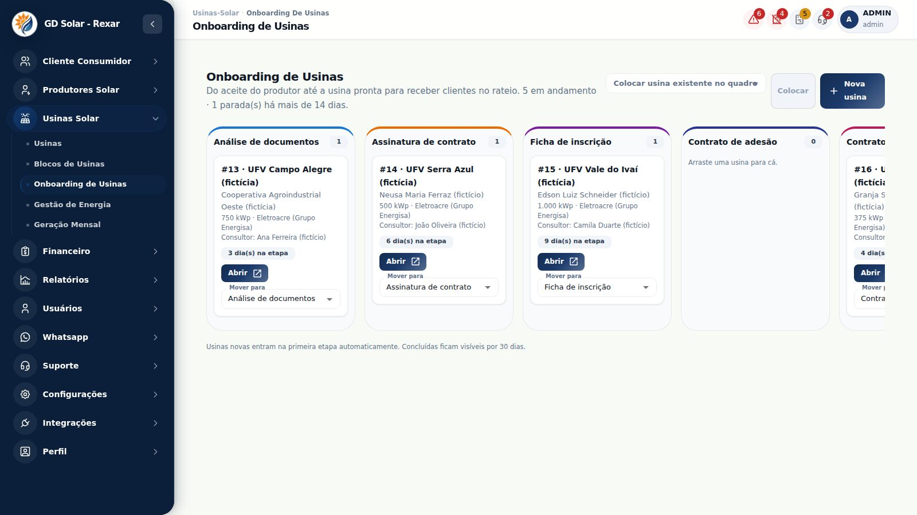
AULA 4 · ONBOARDING DA USINA EM SETE ETAPAS
Passo a passo na plataforma
1 O quadro de onboarding na plataforma
Usinas Solar → Onboarding de Usinas · cada usina é um cartão · arraste para avançar · parada há mais de 14 dias = destaque
Onboarding de usinas
GD Solar · Formação em Energia por Assinatura
M4 · Aula 4
Notes:
Usinas Solar → Onboarding de Usinas cada usina é um cartão arraste para avançar parada há mais de 14 dias = destaque

Slide 19
AULA 4 · RESUMO
Para levar desta aula
1
7 etapas
2
troca de titularidade é a mais demorada
3
rateio só depois de concluído
GD Solar · Formação em Energia por Assinatura
M4 · Aula 4

Slide 20
05
cadastrando o produtor e a proposta de produtor
AULA 5
Cadastrar um produtor sem duplicidade e gerar a proposta de produtor com PDF
Prática na plataforma
M4 · Etapa 3 · Operação ponta a ponta
Passo a passo na plataforma

Slide 21
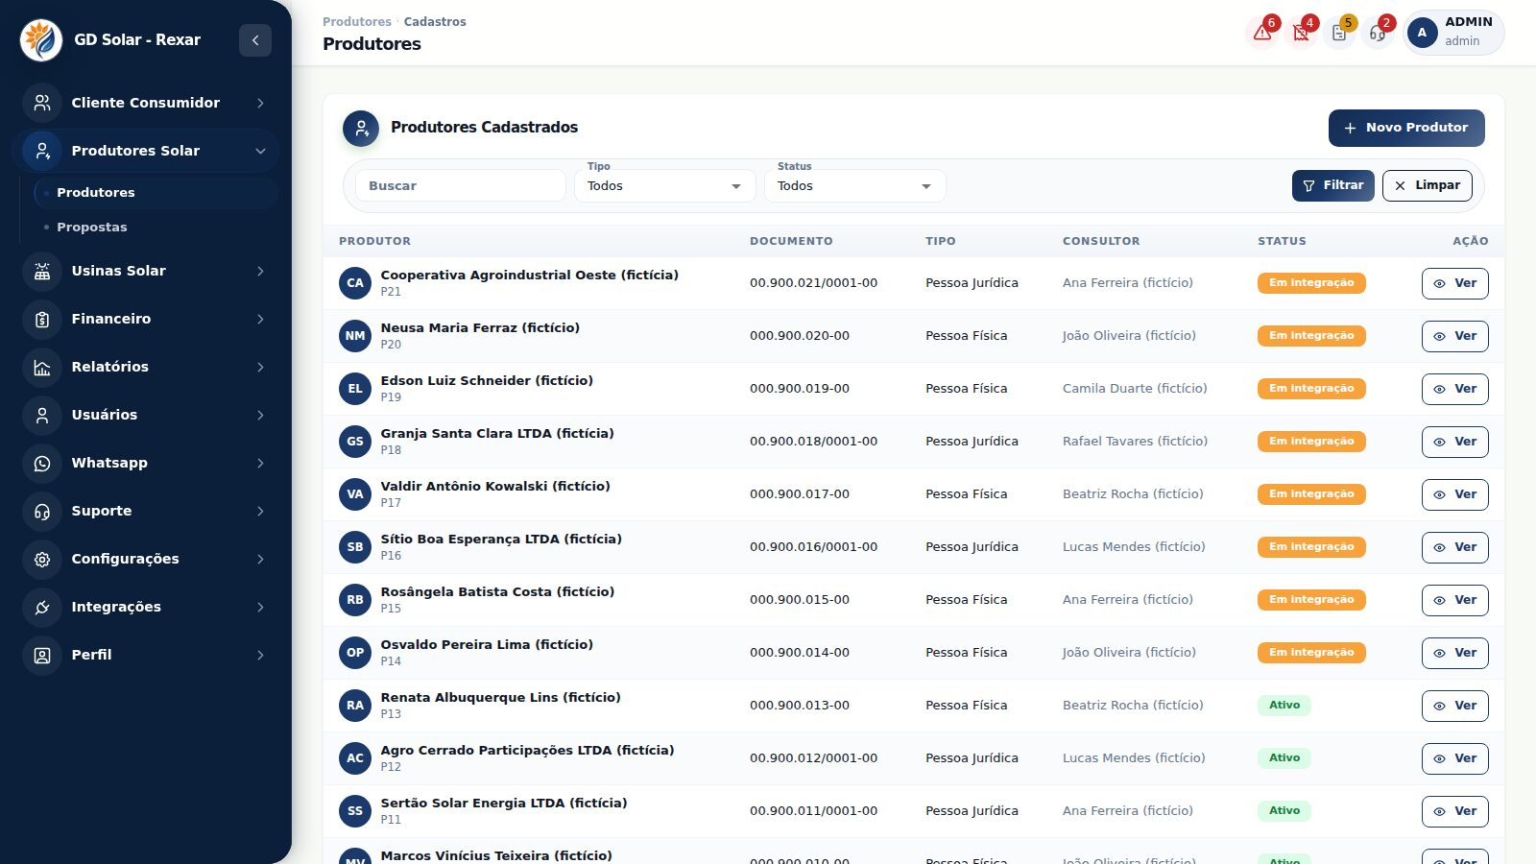
AULA 5 · CADASTRANDO O PRODUTOR E A PROPOSTA DE PRODUTOR
Passo a passo na plataforma
1 Cadastrando o produtor
Em Produtores Solar, Produtores, crie o produtor: tipo de pessoa, CPF ou CNPJ da lista do curso, nome, contatos e consultor.
2 A proteção contra duplicidade
Tente cadastrar o mesmo CPF de novo: a plataforma reaproveita o cadastro e evita duplicidade.
3 Gerando a proposta de produtor
Em Produtores Solar, Propostas, crie a proposta: produtor, concessionária, potência, média de geração e prazo. Confira os números com a calculadora.
4 O PDF da proposta
Gere o PDF: capa com receita mensal, composição do kWh, projeção e condições, na marca da sua empresa.
Produtores
GD Solar · Formação em Energia por Assinatura
M4 · Aula 5
Notes:
Em Produtores Solar, Produtores, crie o produtor: tipo de pessoa, CPF ou CNPJ da lista do curso, nome, contatos e consultor.
Tente cadastrar o mesmo CPF de novo: a plataforma reaproveita o cadastro e evita duplicidade.
Em Produtores Solar, Propostas, crie a proposta: produtor, concessionária, potência, média de geração e prazo. Confira os números com a calculadora.
Gere o PDF: capa com receita mensal, composição do kWh, projeção e condições, na marca da sua empresa.

Slide 22
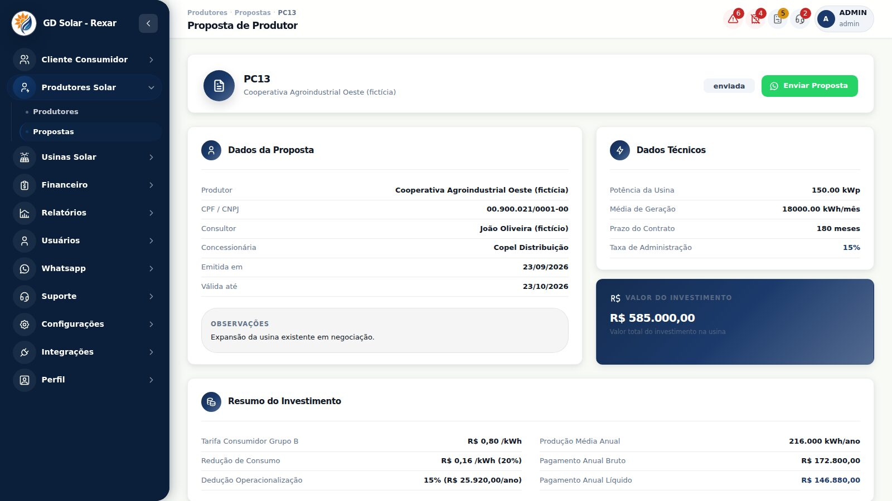
AULA 5 · NA PLATAFORMA
Proposta de produtor
GD Solar · Formação em Energia por Assinatura
M4 · Aula 5

Slide 23
06
cadastrando a usina e registrando a geração
AULA 6
Cadastrar a usina vinculada a produtor e consultor, registrar geração mensal e entender a energia disponível
Prática na plataforma
M4 · Etapa 3 · Operação ponta a ponta
Passo a passo na plataforma

Slide 24
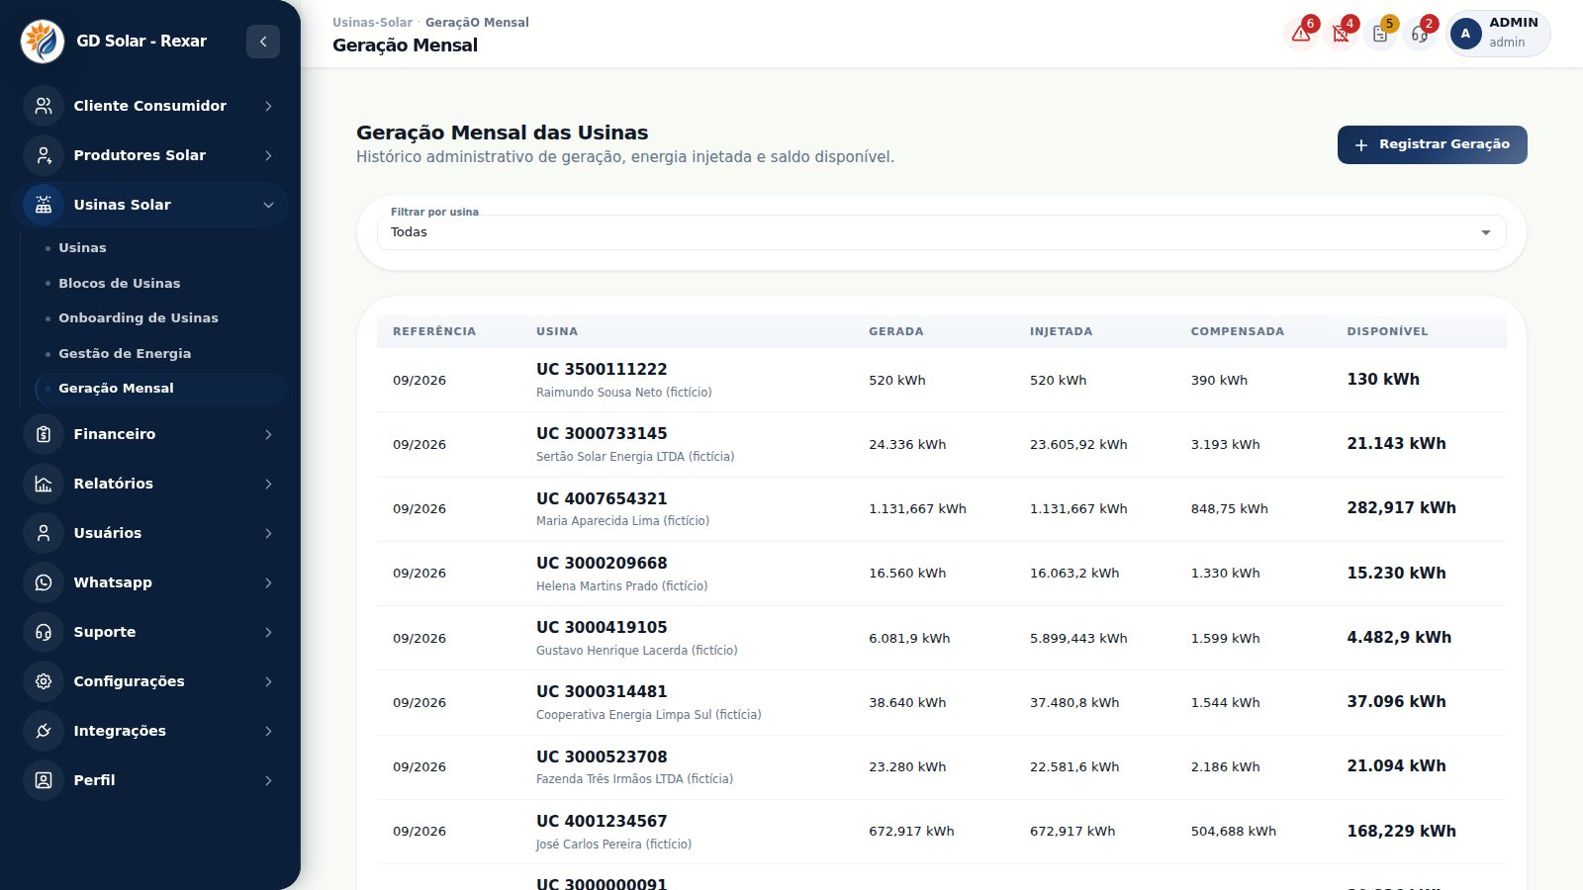
AULA 6 · CADASTRANDO A USINA E REGISTRANDO A GERAÇÃO
Passo a passo na plataforma
1 Cadastrando a usina
Em Usinas Solar, Usinas, cadastre a usina com produtor, consultor e concessionária obrigatórios, potência e média de geração.
2 Registrando a geração mensal
Em Geração Mensal, registre três meses. A energia disponível para alocação passa a ser a da usina: use um valor conservador.
3 Gestão de Energia
Em Gestão de Energia, veja disponível, alocada e saldo. A plataforma não deixa vincular acima do saldo.
4 A visão do produtor
Troque para Produtor e confira a usina e a geração no portal.
Geração mensal
GD Solar · Formação em Energia por Assinatura
M4 · Aula 6
Notes:
Em Usinas Solar, Usinas, cadastre a usina com produtor, consultor e concessionária obrigatórios, potência e média de geração.
Em Geração Mensal, registre três meses. A energia disponível para alocação passa a ser a da usina: use um valor conservador.
Em Gestão de Energia, veja disponível, alocada e saldo. A plataforma não deixa vincular acima do saldo.
Troque para Produtor e confira a usina e a geração no portal.

Slide 25
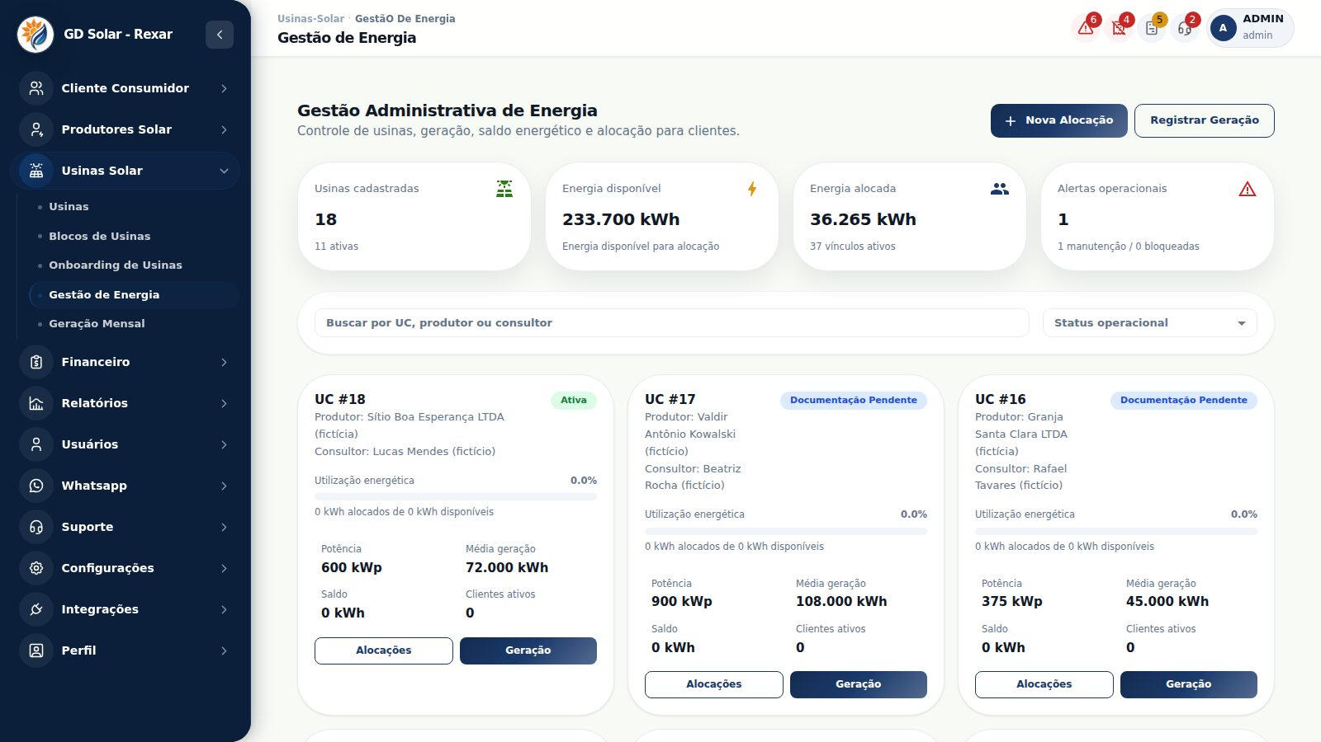
AULA 6 · NA PLATAFORMA
Gestão de energia
GD Solar · Formação em Energia por Assinatura
M4 · Aula 6

Slide 26
QUESTÕES 1–2 DE 6
Teste rápido
1
Qual destes é o melhor sinal de uma usina "pronta para operar"?
A
B
C
D
Terreno disponível
Usina conectada com parecer de acesso e histórico de geração
Orçamento de painéis
Licença de construção
2
Por que verificar a data do pedido de acesso?
A
B
C
D
Para saber se é GD I ou GD II
para saber a cor dos painéis
por exigência do banco
não importa
GD Solar · Formação em Energia por Assinatura
M4 · Teste rápido

Slide 27
QUESTÕES 3–4 DE 6
Teste rápido
3
Uma usina dada em garantia a um banco (alienação fiduciária) exige:
A
B
C
D
nada
atenção a ônus e anuência do credor
troca de distribuidora
cancelamento
4
Na proposta da plataforma, o repasse por kWh ao produtor é:
A
B
C
D
crédito − desconto do consumidor − taxa de administração
crédito + taxa
tarifa cheia
taxa de administração
GD Solar · Formação em Energia por Assinatura
M4 · Teste rápido

Slide 28
QUESTÕES 5–6 DE 6
Teste rápido
5
A troca de titularidade da UC da usina transfere a titularidade para:
A
C
D
o cliente
a gestora sempre
o produtor
6
Na plataforma, a energia disponível da usina para alocação vem de:
A
C
D
potência × 30
o número de clientes
a tarifa
GD Solar · Formação em Energia por Assinatura
M4 · Teste rápido

Slide 29
CONFIRA SUAS RESPOSTAS
Gabarito do teste rápido
1
B) Usina conectada com parecer de acesso e histórico de geração
2
A) Para saber se é GD I ou GD II
3
B) atenção a ônus e anuência do credor
4
A) crédito − desconto do consumidor − taxa de administração
5
-)
6
-)
GD Solar · Formação em Energia por Assinatura
M4 · Teste rápido

Slide 30
FECHAMENTO DO MÓDULO
Pratique e entregue
Exercícios
ENTREGÁVEL DO MÓDULO
A primeira usina da minha empresa no laboratório: produtor cadastrado, proposta de produtor gerada (PDF), usina cadastrada vinculada ao produtor e ao consultor, 3 meses de geração registrados. Mais o checklist de due diligence preenchido para uma usina real ou hipotética da sua região.
1. Uma usina tem pedido de acesso protocolado em março/2023 e potência de 800 kW. Ela é GD I? Que risco existe se um único cliente ficar com 30% dos créditos?
2. Usina de 75.000 kWh/mês, crédito R$ 0,68, desconto 20%, taxa 15%. Repasse anual bruto ao produtor?
3. Liste 5 documentos que você pediria antes de assinar com um produtor.
GD Solar · Formação em Energia por Assinatura
M4 · Fechamento

